Slide 1

Как мы развиваем аналитиков
Александр Константинов, менеджер разработки

Slide 2
План доклада
Почему нужна единая система
оценки аналитиков
Как мы сделали такую систему
Куда развиваться аналитикам

Slide 3
Термины и определения

Slide 4
О Контуре
B2B-продукты
Десктопные и облачные продукты
Более 60 команд разработки
Более 1100 разработчиков
Матричная структура компании

Slide 5
О системных аналитиках
>130 аналитиков
От 0 до 9 в команде
Екатеринбург,
Санкт-Петербург,
Ростов-на-Дону,
Новосибирск,
Ижевск,
Самара
Notes:
Аналитик из разработки
Набор навыков зависит от продукта
Название должности – артефакт из штатного расписания

Slide 6
Инструмент оценки

Slide 7
Как мы оцениваем сотрудников
 | Аналитический отдел | Отдел проектирования интерфейсов | Отдел тестирования
Диадок | 👱 | 👱 | 👱
Экстерн | 👱 | 👱 | 👱
Фокус | 👱 | 👱 | 👱
Маркет | 👱 | 👱 | 👱
Бухгалтерия | 👱 | 👱 | 👱

Slide 8
Зачем понимать квалификацию
Определять и пересматривать ЗП раз в полгода
Переходить в другие проекты
Строить свой путь развития
Notes:
Рассказать про разные задачи: касдев и общение с пользователями в эльбе, рыночные исследования в маркете, клиентские кейсы в ритейле, сложные технические задачи в инфраструктуре, сложная бизнес-логика в бухгалтерии

Slide 9
Определить каким должен быть аналитик

Slide 10
Шаг 0
Понять как мы будем работать и какая цель
Notes:
Позвали корп университет
Активистами накидали вариантов
Поняли что ничего не знаем

Slide 11
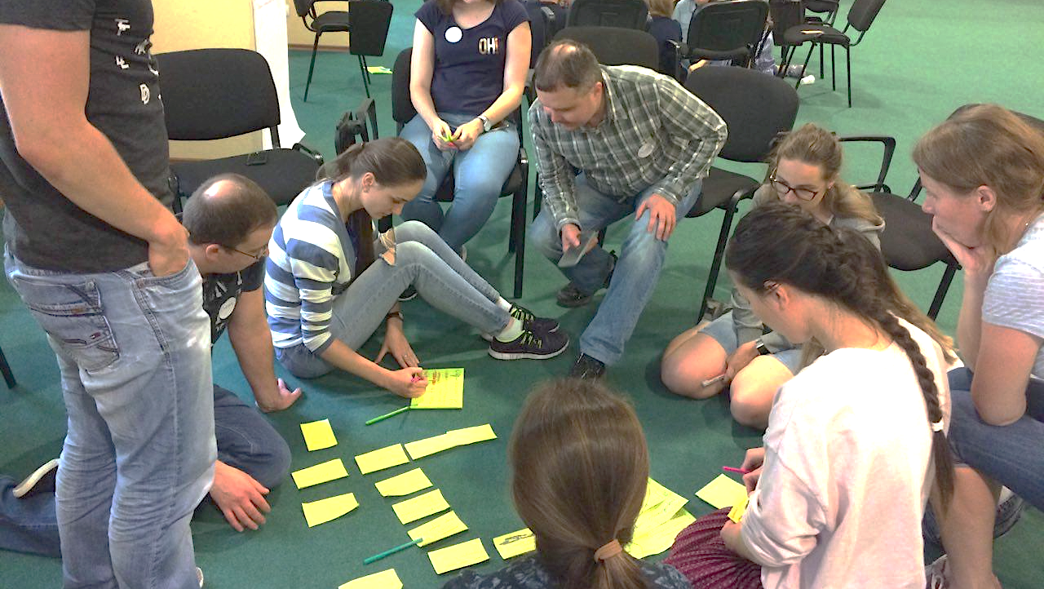
Шаг 1
Notes:
Классический мозговой штурм

Slide 12
Шаг 2
Аналитический
Технический
Экспертный
Менторство
Коммуникативный
Представление информации
Личный
Управленческий (процессы)
Управленческий (люди)

Slide 13
Шаг 3
Интерн
Джуниор
Миддл
Миддл +
Сеньор

Slide 14
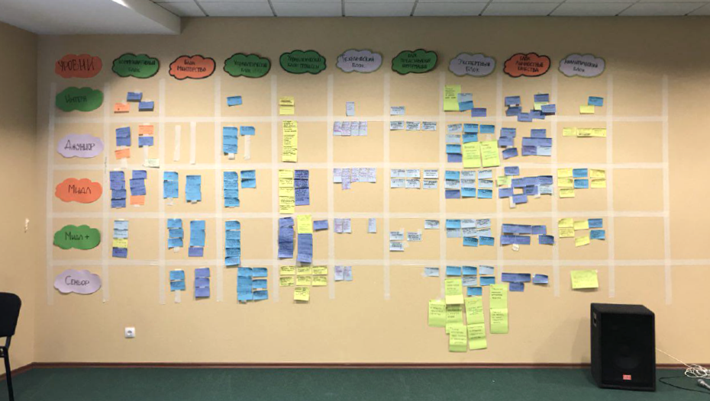
Notes:
Которую пошли применять на людей
Проверять качество

Slide 15
Чем проще формулировка, тем проще оценивать

Slide 16
Системное мышление
Структурирует информацию, собранную
из разных источников
Выделяет важное для решения задачи
Понимает отличия между фактами и гипотезами
При проработке решения учитывает цели
и перспективы продукта
Выбирает подходящий уровень детализации

Slide 17
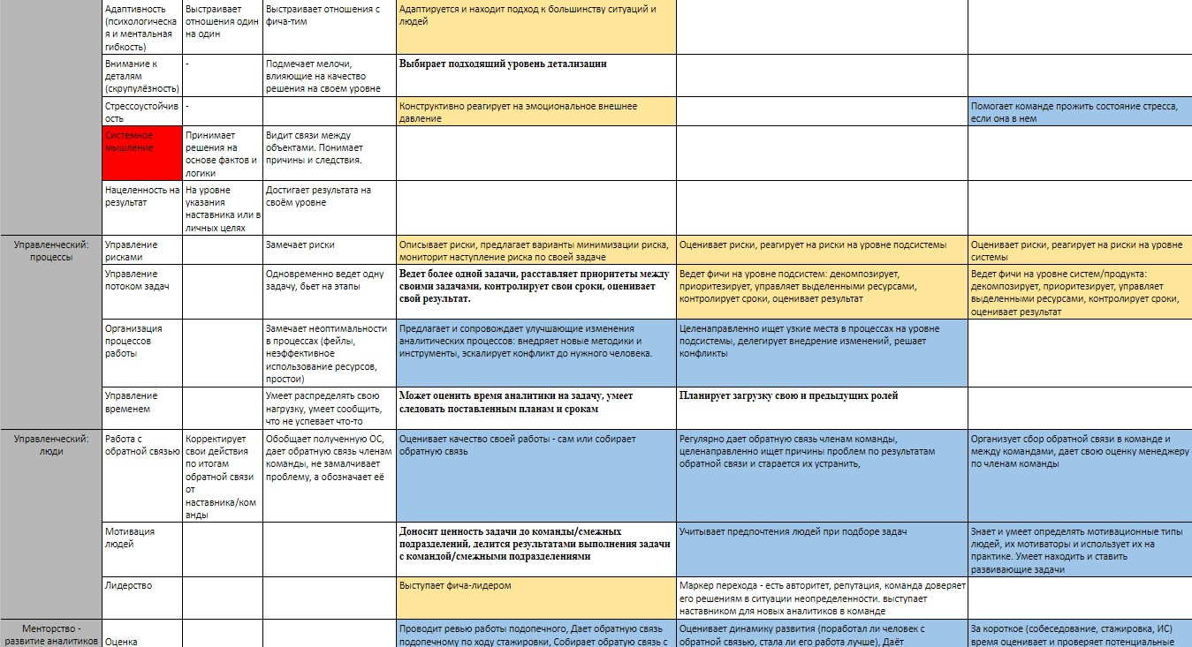

Slide 18
Маркеры перехода между уровнями
Аналитику приводят в пример
Стажеры вырастают из джунов
HR привлекают для рассказа
о профессии
Коллеги приходят за советом

Slide 19
Как применять
Оценка по всей матрице
Постановка целей
Проверка достижения целей
GO TO 2

Slide 20
Кому стало лучше
Руководитель —
понятны возможные зоны роста
и критерии оценки
HR —
проще искать людей под вакансию
Аналитики —
понятен свой уровень и вектор развития

Slide 21
Уровни аналитиков

Slide 22

Интерн
Notes:
Не имеет опыта
Задачи может делать только в паре
Опытный пользователь ПК
адекватный

Slide 23

Джуниор
Notes:
3-6 месяцев опыта
Решено несколько задач
Решает простые задачи с наставником
Знает как делать не надо

Slide 24

Миддл
Notes:
1-3 лет опыта
Решает задачи самостоятельно
Начинается «специализация» в одну из групп компетенций
Сомневается в постановке задачи
Рассуждает в терминологии проблемы, а не задачи

Slide 25

Миддл +
Notes:
От 3 лет опыта
Успешно действует в условиях неопределенности
Проводит стажировки
Ярко выраженная специализация

Slide 26

Сеньор
Notes:
Несколько историй успеха
в разных продуктах
Выходит за рамки продукта
(в предметке и технике)
Находится над продуктом
Активное участие в жизни отдела

Slide 27

Где сеньоры?
Меняют профессию раньше,
чем вырастают:
Тимлид
Продакт-оунер
Менеджер проекта

Slide 28
Как расти джуну
Решайте больше задач
Решайте разные задачи
Задавайте вопросы —
зачем мы это делаем и почему
Пробуйте все новое

Slide 29

Куда расти мидлу
Выбери свой путь

Slide 30
Как стать продакт-оунером
Общаться с пользователями
Следить за метриками продукта
Выявлять глубинные проблемы пользователя
Notes:
Пример задачи – исследовать как устроен процесс ДО в строительной отрасли.
Это исследование неопределённой задачи
Как следствие появляется бэклог, стратегия и концепция

Slide 31
Как стать менеджером проектов
Решать задачи на стыке с другими продуктами
Быть «фича-лидом»: декомпозировать, управлять сроками, договариваться
Notes:
Перевести продукты на новую версию сертификатов ЭП.
Нужно договориться с продуктами, выстроить план работ

Slide 32
Как стать тим-лидом
Стажировать людей
Участвовать в подборе
Оценивать развитие людей
Искать слабые места и улучшать процессы
Notes:
Помочь другому аналитику сделать задачу, которую тот еще не решал.
Обучение, развитие передача знаний.

Slide 33
Что сделать прямо сейчас
Подумайте о том, какие аналитики
нужны вашей компании
Поймите, что интересно именно вам
Составьте свой план развития
с учетом интересов компании

Slide 34
Константинов Александр, менеджер разработки
a.konstantinov@skbkontur.ru

